Slide 1
Виртуальная экскурсия по музею «Город мастеров»
Подготовили:
Суетина Людмила Александровна,
методист МАДОУ
«ЦРР-детский сад № 417» г. Перми.
Теплякова Наталья Владимировна,
воспитатель МАДОУ
«ЦРР-детский сад № 417» г. Перми

Slide 2
Музей «Город Мастеров»
Цель: позитивная социализация детей дошкольного возраста, приобщение их к социокультурным нормам, традициям семьи, общества и государства.

Slide 3
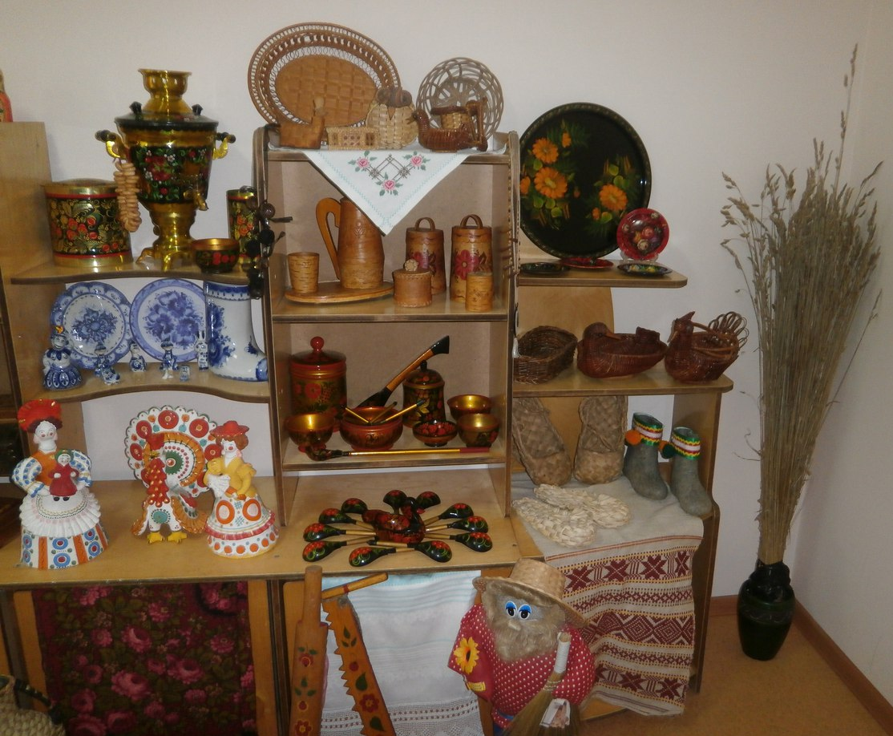

Slide 4
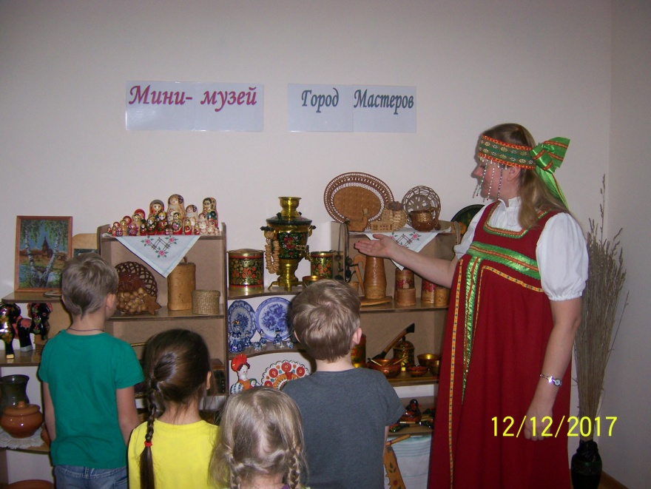
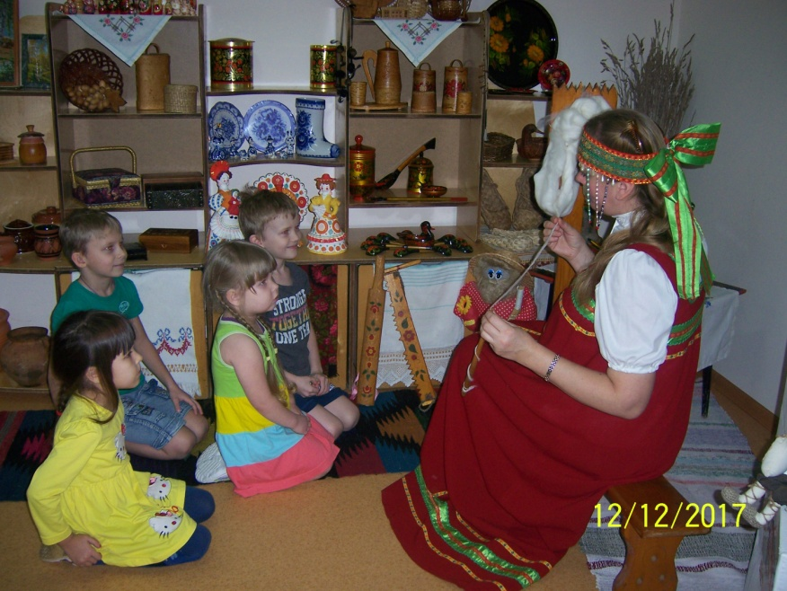
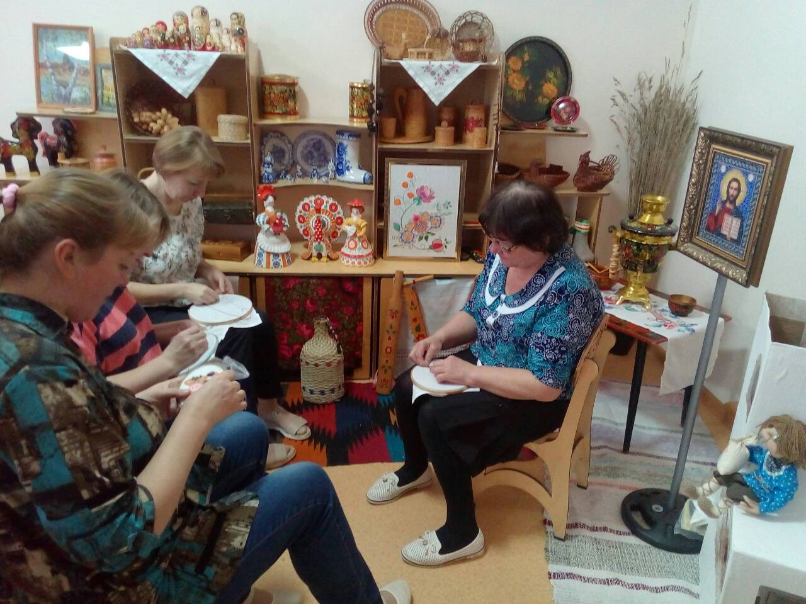
Россия мастерами славится
Notes:
Россия мастерами славится

Slide 5
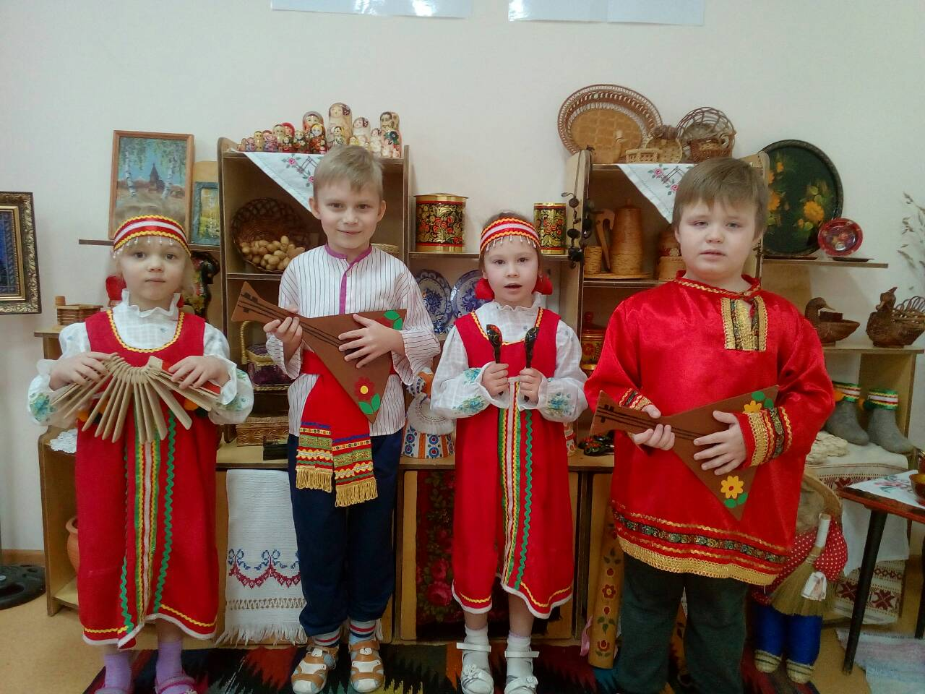
Любят в праздники рядится наши русские девицы
Как ходила Коляда

Slide 6
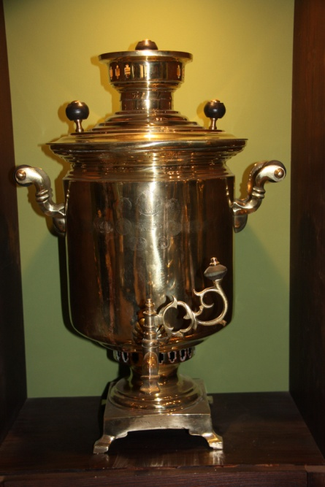
От чайника до самовара

Slide 7
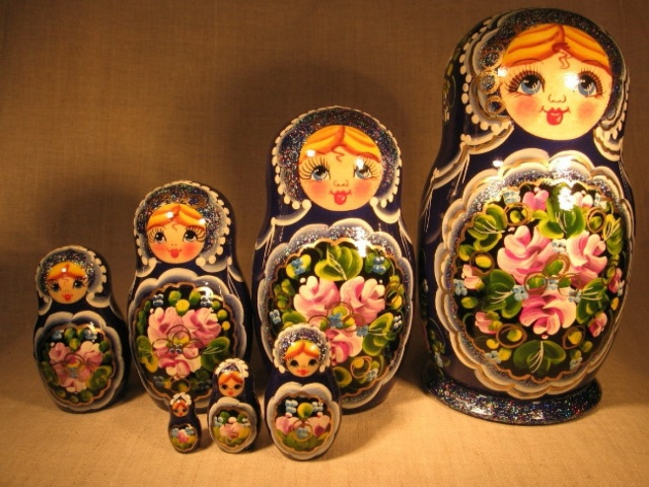
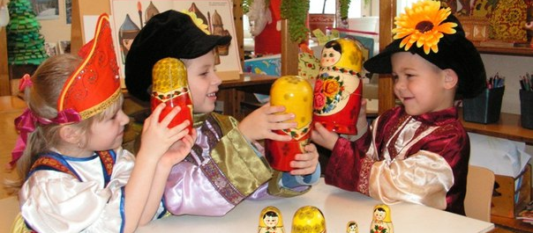
Матрёшка

Slide 8
Спасибо за внимание!

